Slide 1
Презентация к курсовому проекту по дисциплине «Технологии программирования"
на тему
Разработка информационно-программной системы «Рекламное агентство»
Выполнил: студент гр. ПРИ-115
Шопырев Д.Р.
Принял: доц. кафедры ИСПИ
Вершинин В.В.
Владимир, 2018

Slide 2
Постановка задачи
Необходимо разработать программную систему для информационной системы «Рекламное агентство», для этого:
выполнить исследование и анализ предметной области;
разработать прототип программной системы;
выполнить моделирование работы программной системы;
разработать схему;
реализовать программную систему с использованием выбранных средств и технологий.
Для выполнения работы необходимо использовать:
методология проектирования и разработки – RUP;
язык моделирования – UML;
платформа разработки – ASP.NET.
2

Slide 3
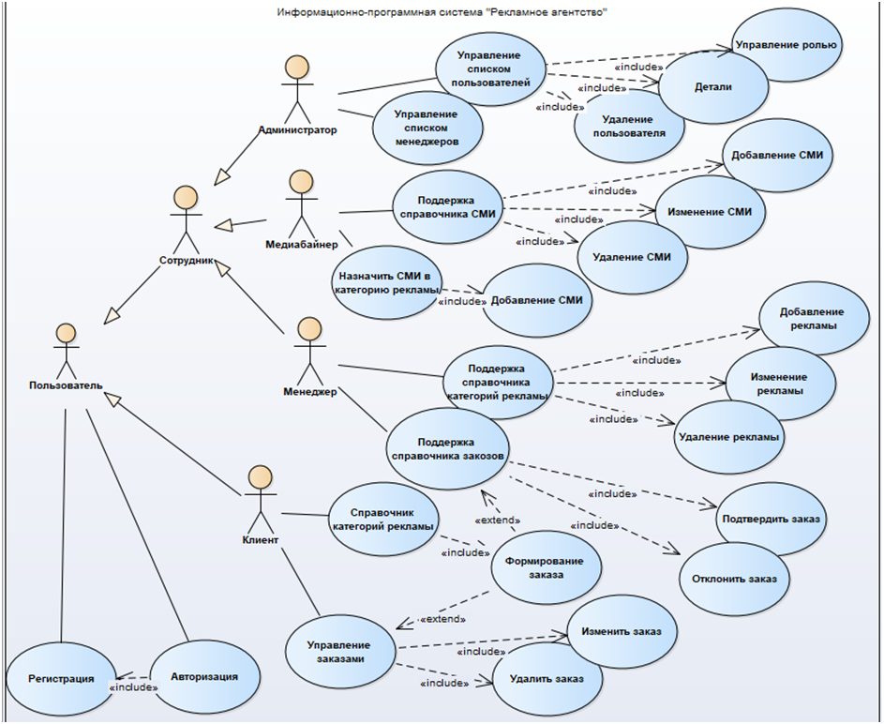
Диаграмма прецедентов

Slide 4

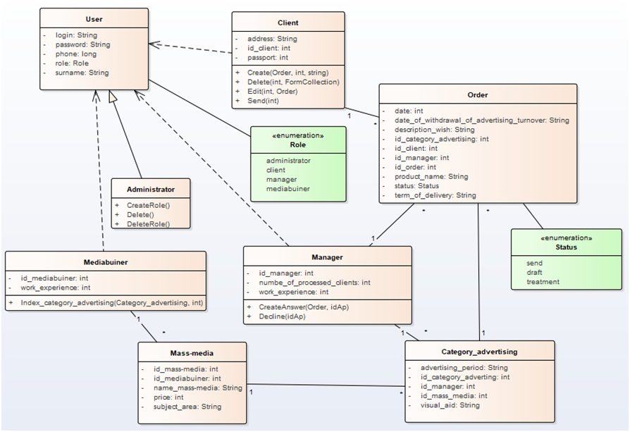

Slide 5
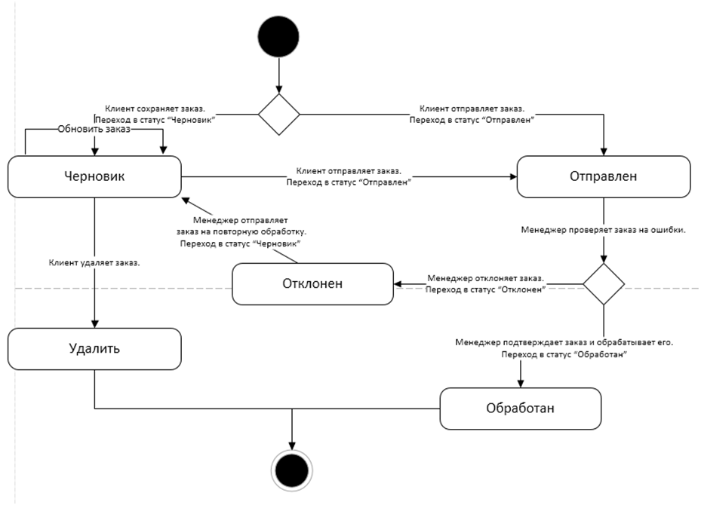
Диаграмма состояний

Slide 6
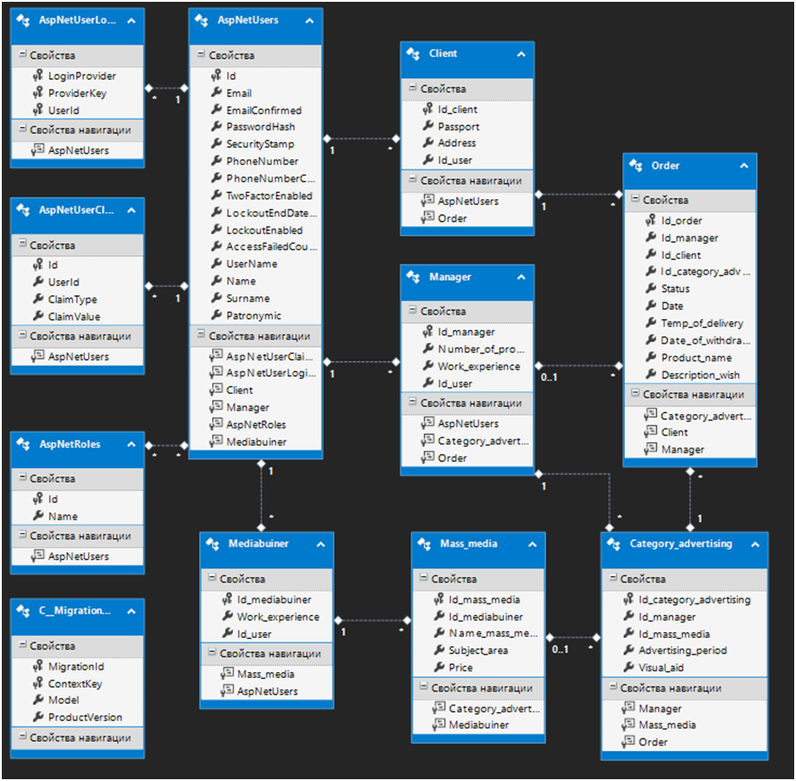
Модель базы данных

Slide 7
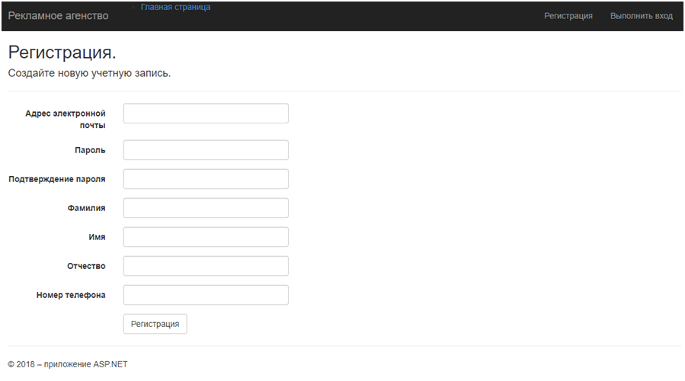
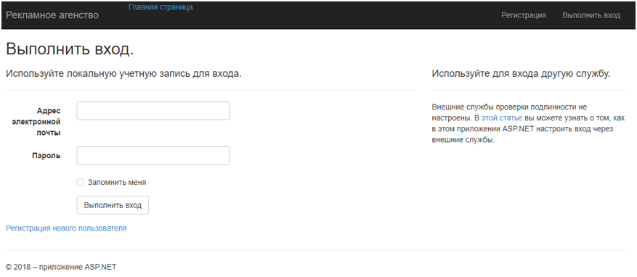

Slide 8
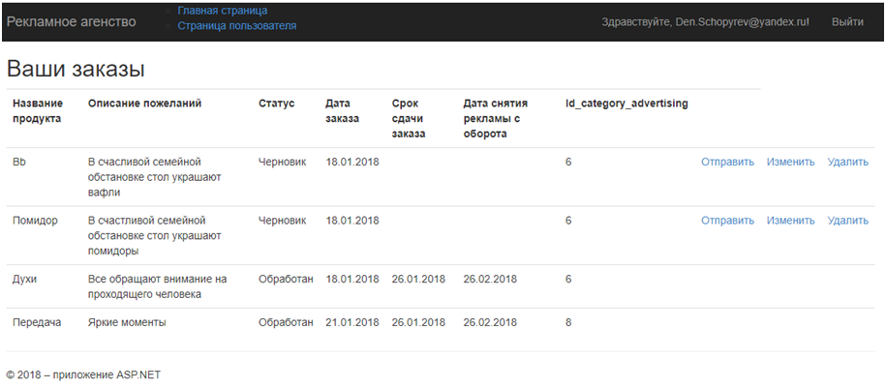
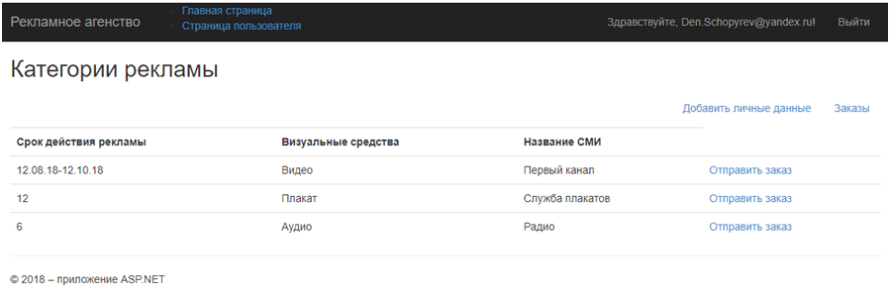
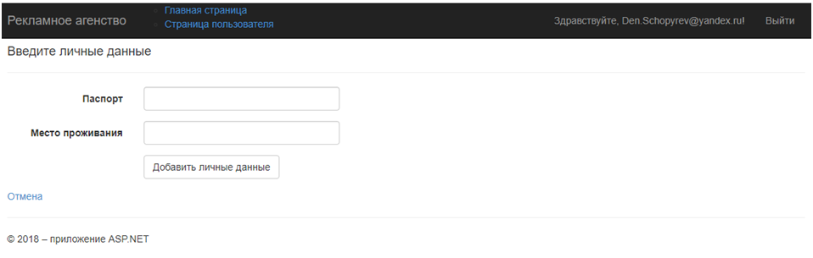
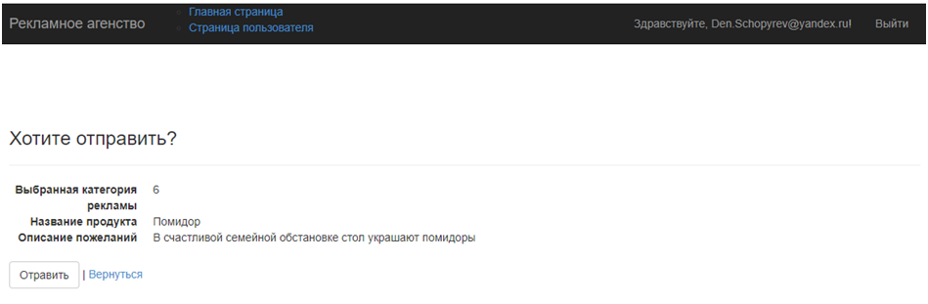
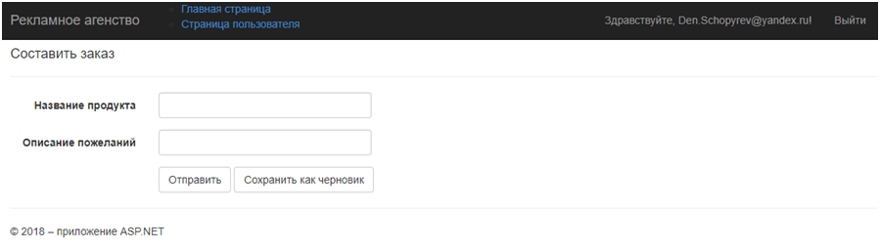

Slide 9
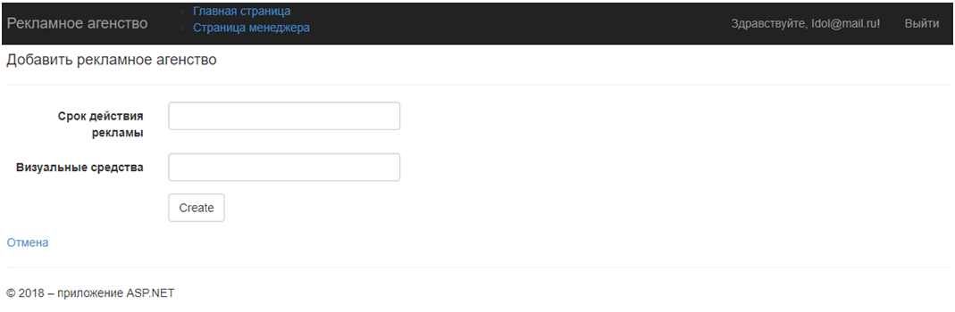
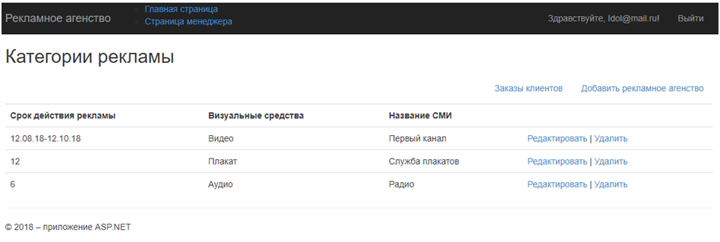
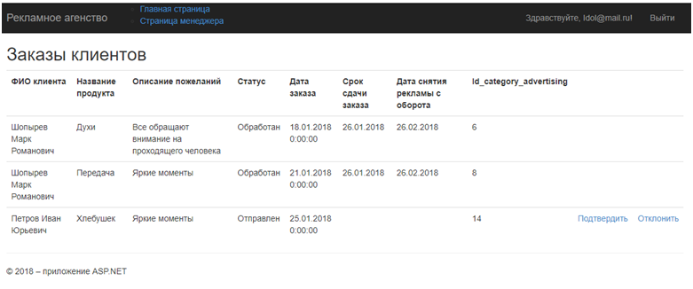
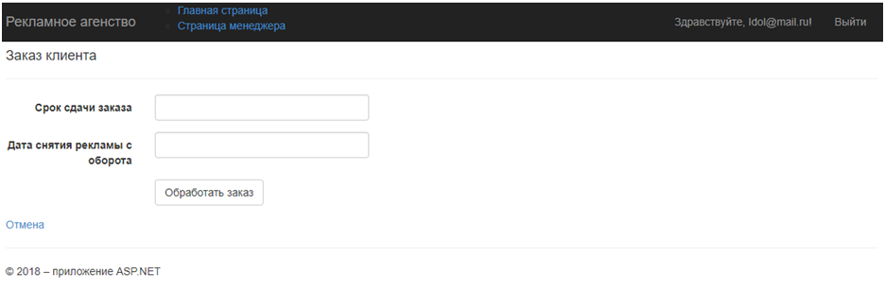

Slide 10
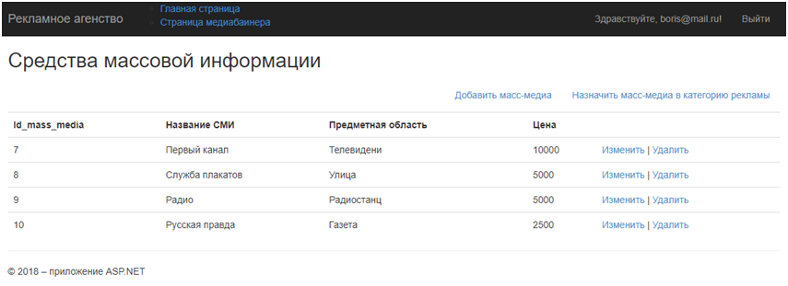
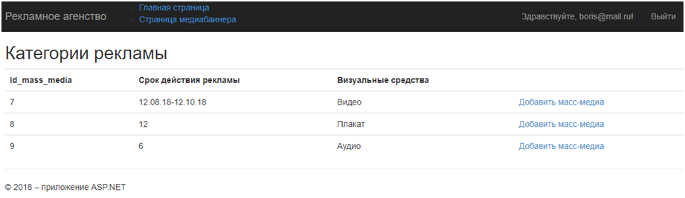
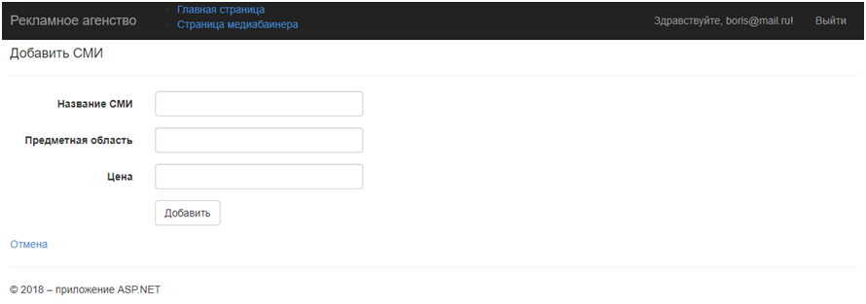

Slide 11
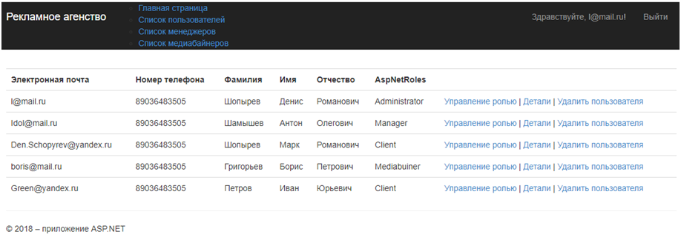
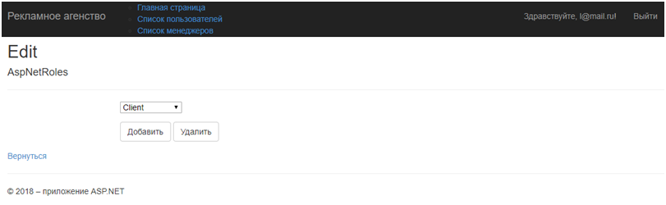

Slide 12
ЗАКЛЮЧЕНИЕ
В курсовом проекте была спроектирована и реализована программная система. В процессе выполнения был проведен анализ предметной области, выполнена разработка программной системы, а также выполнена реализация программного обеспечения.
Система была реализована на языке C# в виде веб-приложения с использованием технологий ASP .NET MVC в процессе проектирования использовался язык UML.
Разработанная программная система позволяет работать со средствами массовой информации, категориями рекламы. А также реализована коммуникация между клиентом и менеджером по средствам отправки заказа пользователями и ответами на заказы менеджерами.

